Slide 1
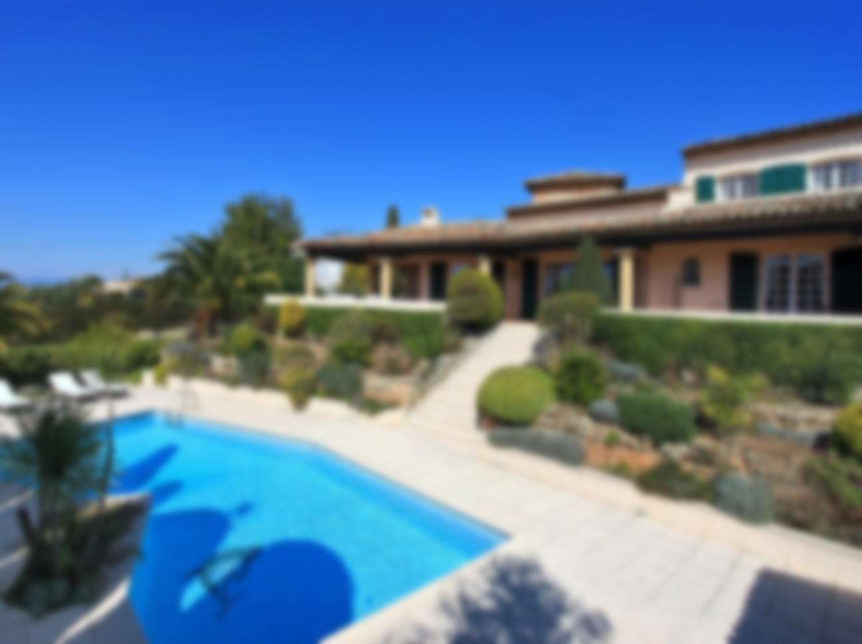

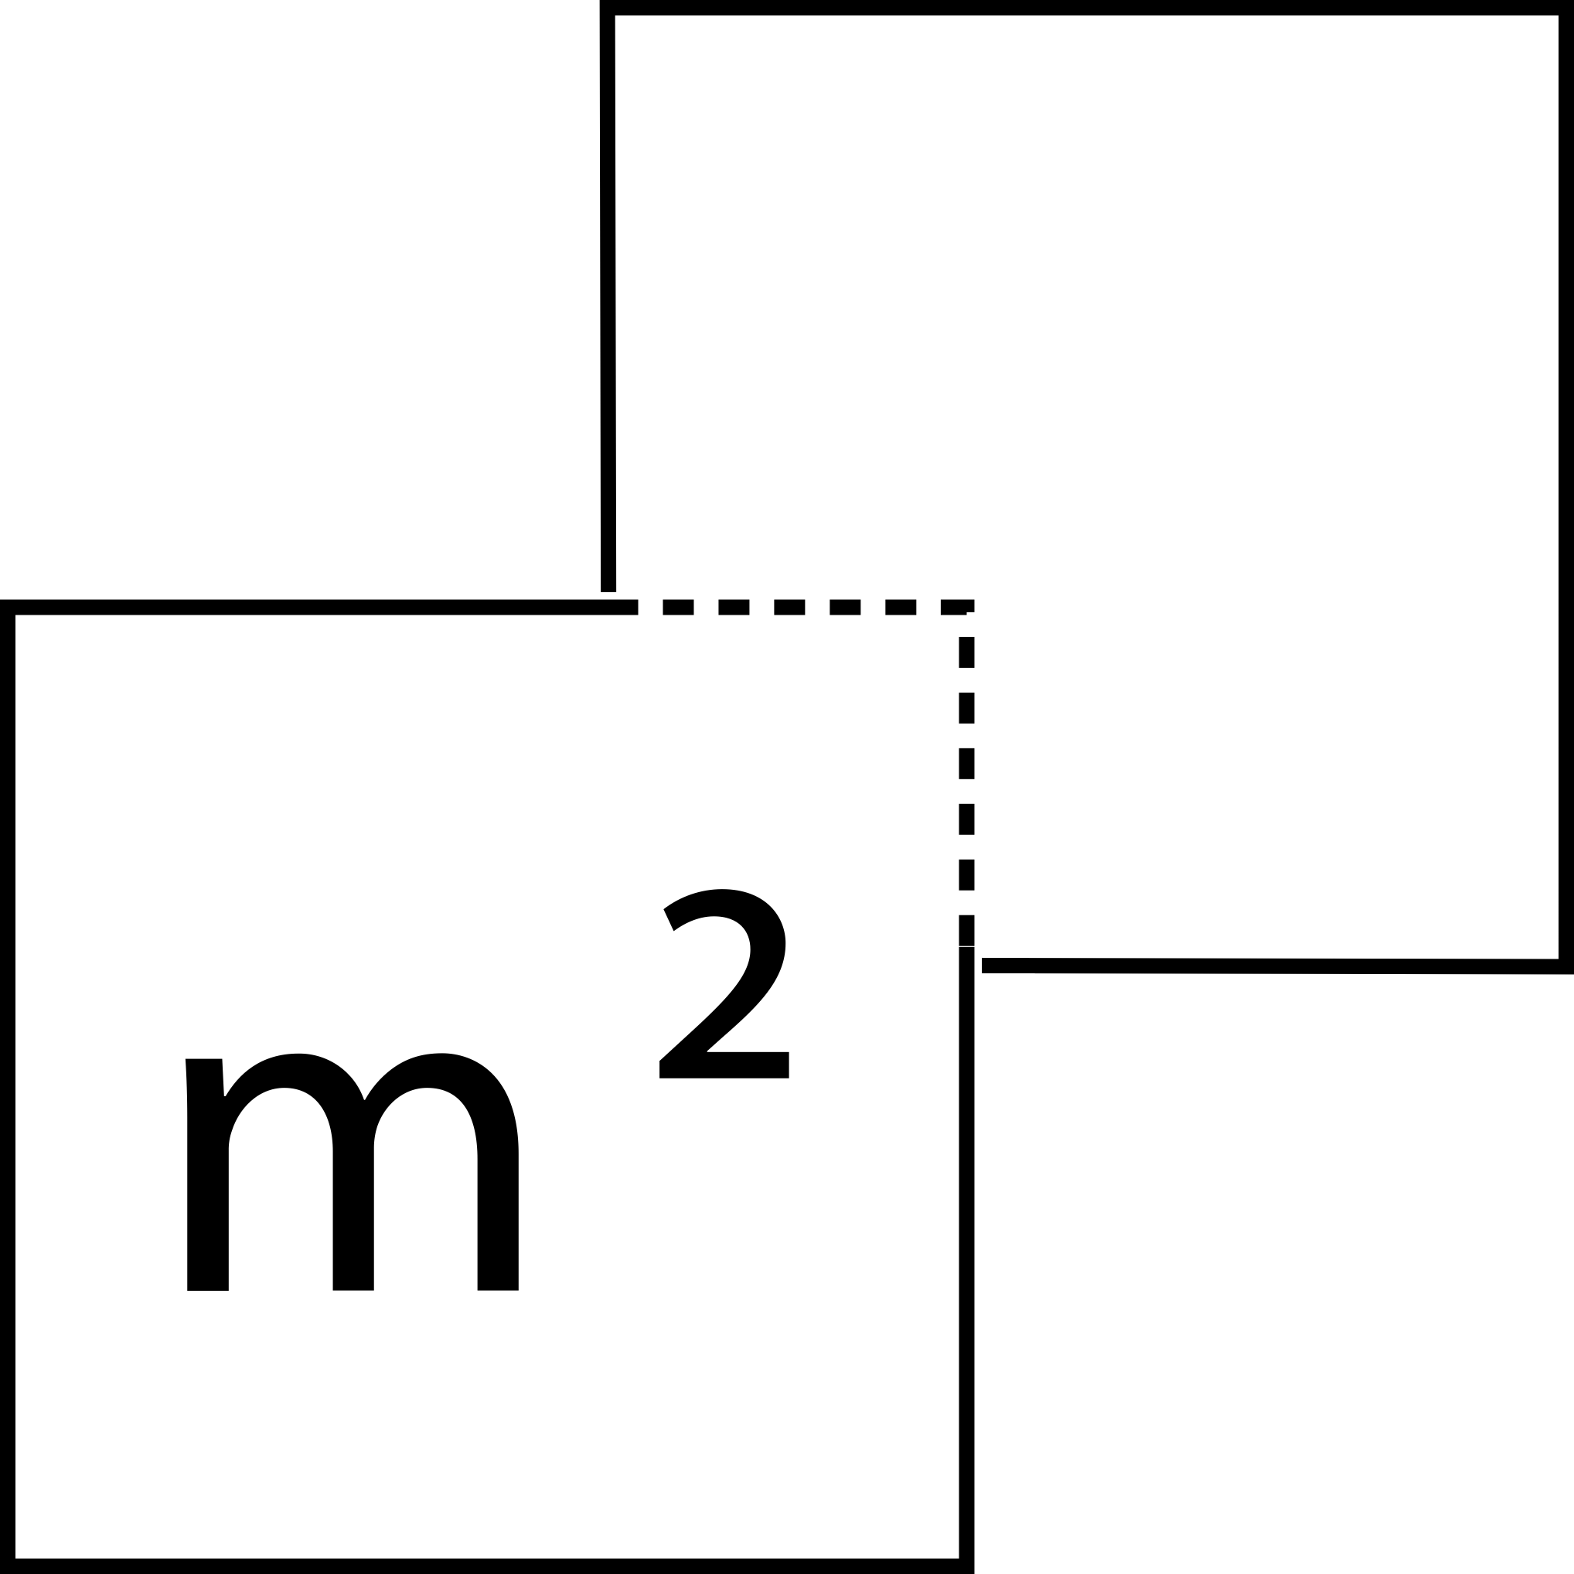
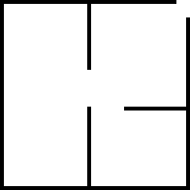
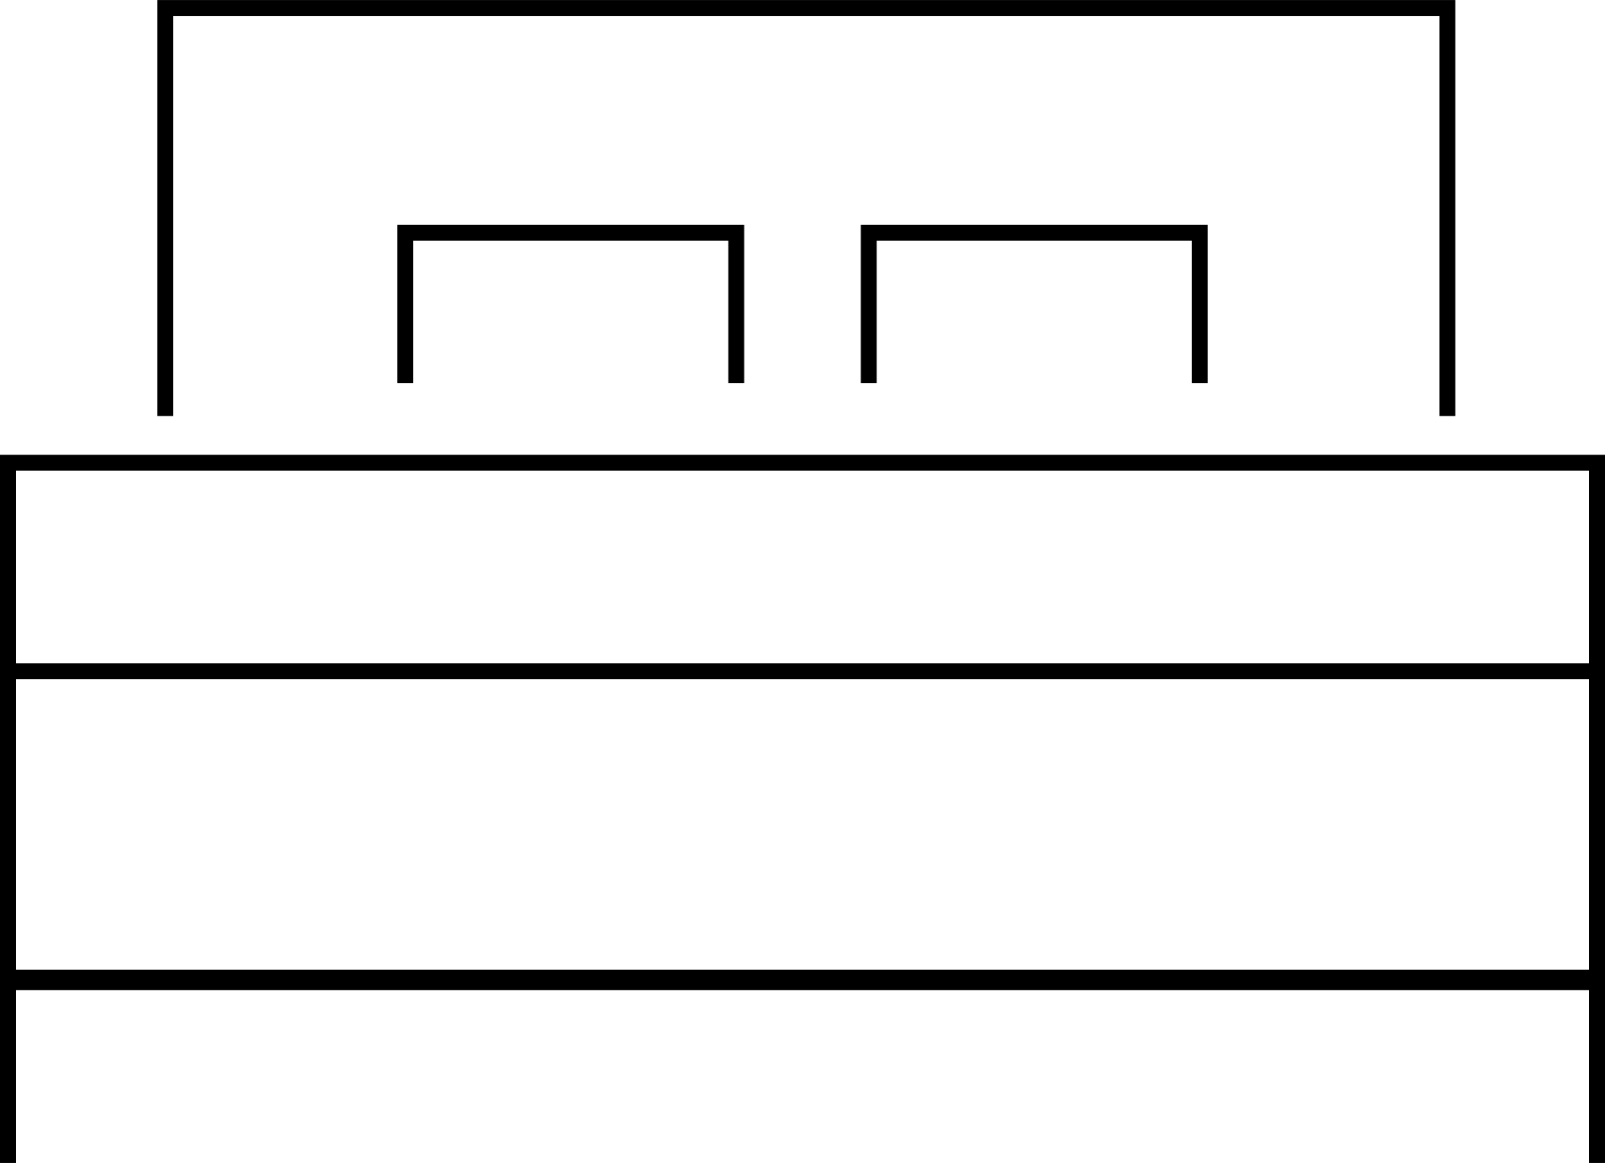

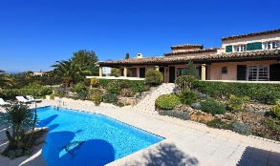
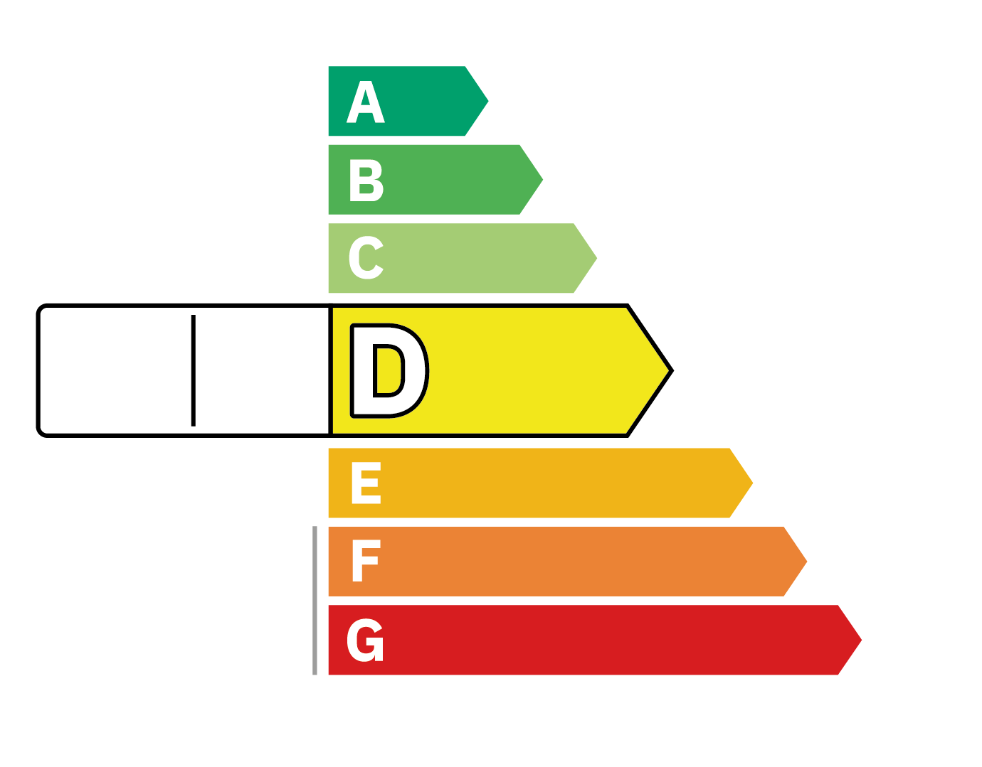
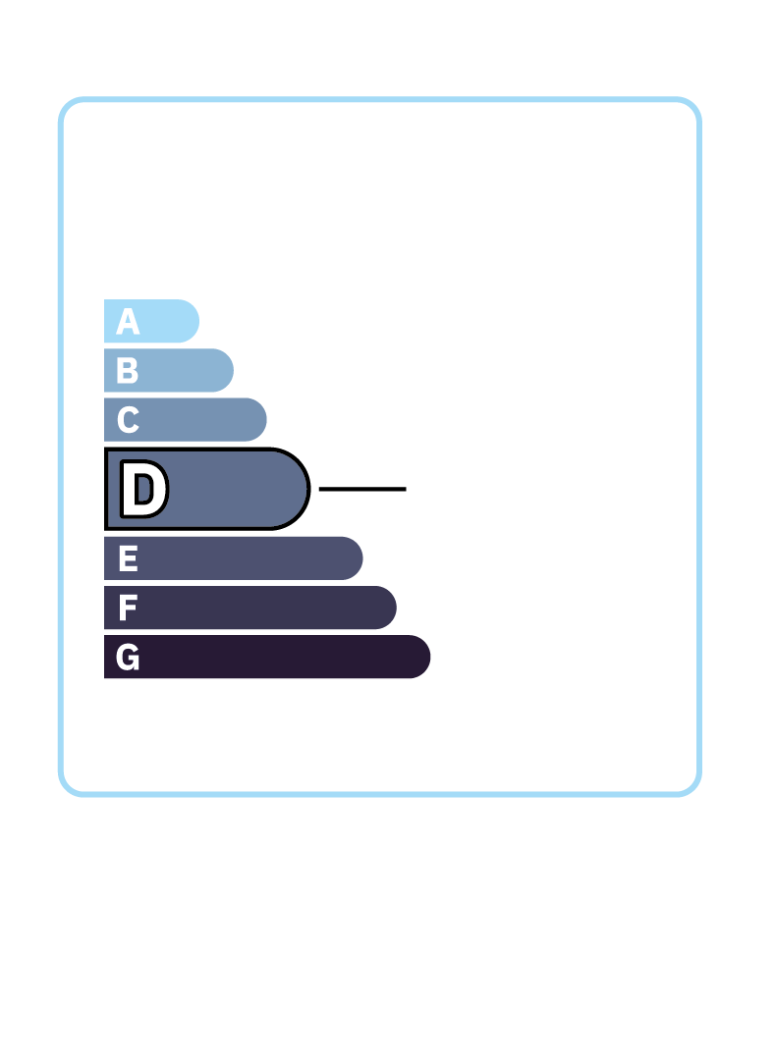
Logo
EXCLUSIVITÉ
Prix : nous consulter
MAISON / VILLA
MONTPELLIER
Surface
580 m²
3
Pièces
2
Chambres
1
Salle de bain
Loi ALUR
Superbe villa de 250 m² habitables au cœur de la Provence, Située dans le pays d’Aix, à la sortie de La Roque d’Antheron et à l’entrée de Charleval. Magnifique villa provençale au calme absolu, composée de 5 magnifiques chambres, grand salon équipé d’un coffre-fort, cheminée, magnifique balcon, grande cuisine indépendante, 2 salles de bain et 2 wc, grande buanderie, beaucoup de luminosité et de soleil, faible consommation d’énergie, logement très économe.
Référence mandat :
Loi Energie

